Slide 1



BÀI
10
Công việc thu thập dữ liệu, tính toán dữ liệu cho dự án Trường học xanh đã hoàn thành. Việc tiếp theo là trình bày, hoàn thiện bảng tính để có thể trình bày trước lớp.

Slide 2
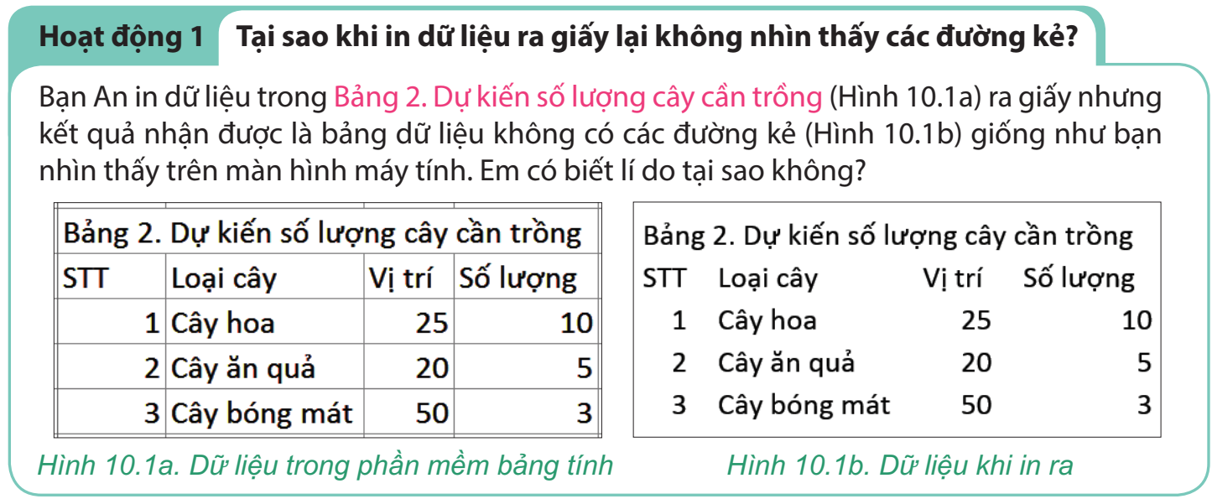
1. CÁC THAO TÁC HOÀN THIỆN BẢNG TÍNH

Slide 3

1. CÁC THAO TÁC HOÀN THIỆN BẢNG TÍNH

a) Các thao tác với trang tính
Tạo trang tính:
Xoá trang tính:
Chèn trang tính mới:
Đổi tên trang tính:
Thay đổi thứ tự các trang tính:
- Sao chép một trang tính sang vị trí mới:
Nháy chuột vào nút phía dưới trang tính
Nháy nút chuột phải trên trang tính rồi chọn Delete
Nháy nút phải chuột vào tên trang tính, chọn Insert/Worksheet.
Nháy đúp chuột vào tên trang tính rồi nhập tên mới
Nháy chuột vào tên trang tính rồi kéo
thả chuột
Nháy nút phải chuột vào tên trang
tính và chọn lệnh Move or Copy

Slide 4
b) Kẻ đường viền ô và khung bao quanh vùng dữ liệu
Trên màn hình máy tính em nhìn thấy mỗi trang tính là một lưới các ô nhưng mặc định khi in dữ liệu thì các đường lưới không được in ra. Vì vậy, trước khi in dữ liệu của bảng tính em cần kẻ đường viền ô và khung bao quanh vùng dữ liệu nếu cần.
- Chọn vùng dữ liệu muốn kẻ đường viền ô, kẻ khung và chọn Format Cells.
- Trong cửa sổ Format Cells chọn trang Border, thiết lập các thông số kẻ đường viền, kẻ khung như hướng dẫn trong Hình 10.4.

Slide 5
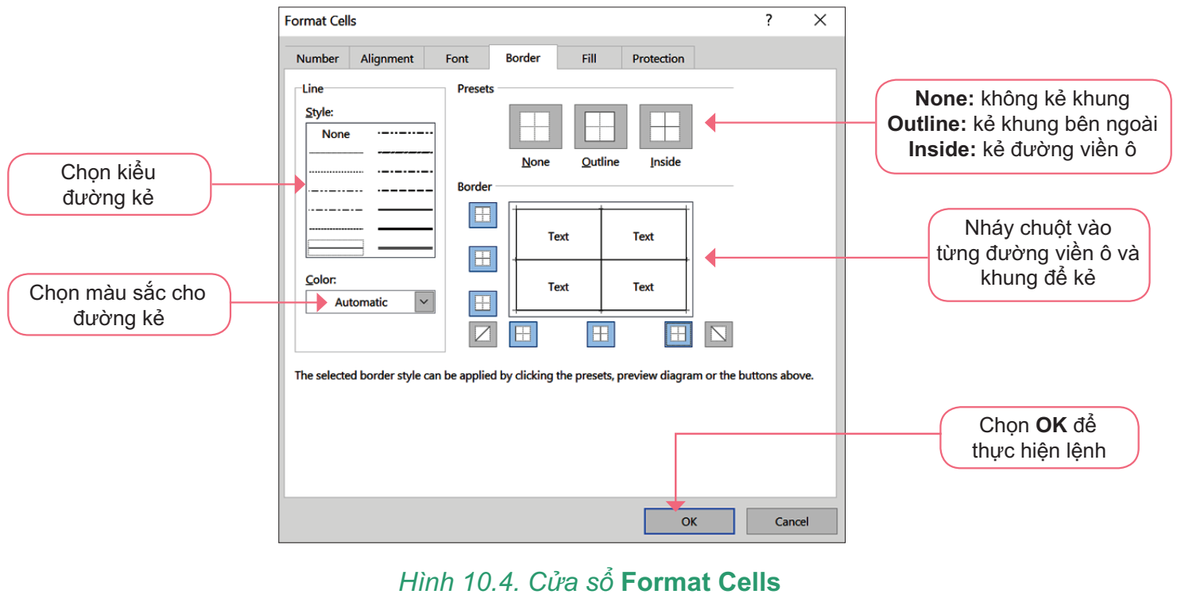

Slide 6

1. CÁC THAO TÁC HOÀN THIỆN BẢNG TÍNH
b) Kẻ đường viền ô và khung bao quanh vùng dữ liệu:
Bước 1: Chọn vùng dữ liệu và chọn Format Cells.
Bước 2: Trong cửa sổ Format Cells chọn trang Border rồi thiết lập thông số.

Slide 7

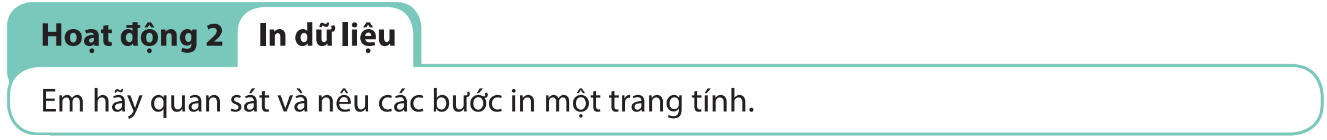


2. IN DỮ LIỆU TRONG BẢNG TÍNH
Có thể in trang tính hiện thời, hoặc toàn bộ bảng tính, hoặc có thể chỉ in vùng dữ liệu đang chọn, phần mềm sẽ tự động tính toán để in. Thao tác in dữ liệu như sau:
Bước 1. Đánh dấu vùng dữ liệu muốn in.
Bước 2. Thực hiện lệnh File/Print. Xuất hiện hộp thoại Print như Hình 10.5. Nhập các thông số in trước khi chọn Print để in.
Bước 3. Sau khi nhập các thông số in, nháy chuột lên biểu tượng để tiến hành in.

Slide 8
2. IN DỮ LIỆU TRONG BẢNG TÍNH

Thao tác in dữ liệu :
Bước 1. Đánh dấu vùng dữ liệu muốn in.
Bước 2. Thực hiện lệnh File/Print.
Bước 3. Sau khi nhập các thông số in, nháy chuột lên biểu tượng để tiến hành in.

Slide 9
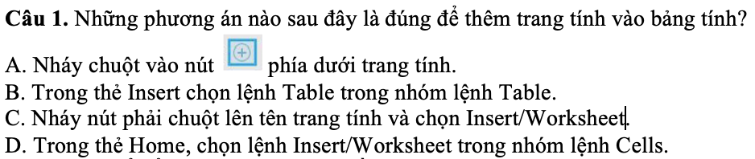

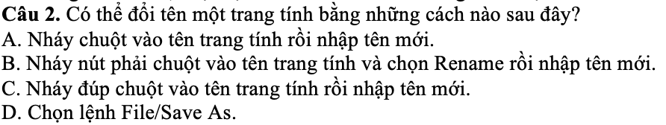
Luyện tập – Vận dụng

Slide 10
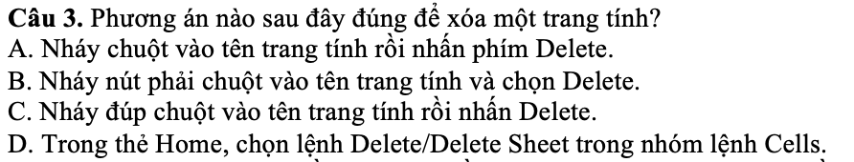

Slide 11
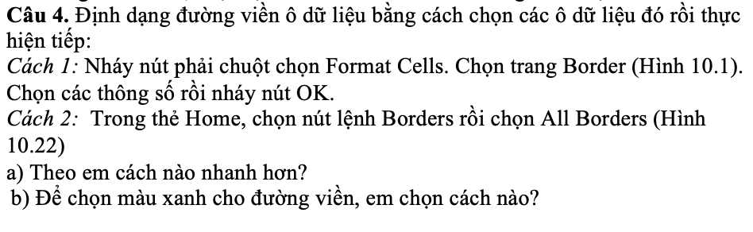
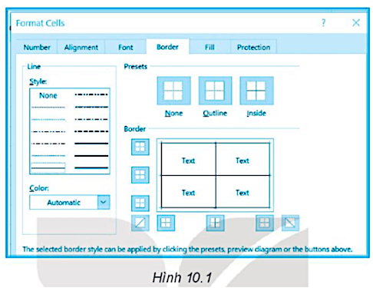
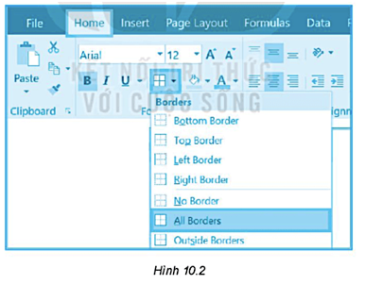

Slide 12
Câu 4
Đáp án
a) Cách thứ 2 nhanh hơn
b) Để chọn màu xanh cho đường viền em chọn cách 1

Slide 13
3. THỰC HÀNH: TRÌNH BÀY HOÀN CHỈNH DỮ LIỆU DỰ ÁN
Nhiệm vụ
- Tạo trang tính mới để trình bày dữ liệu của dự án Trường học xanh.
- Sử dụng các kiến thức đã biết để định dạng dữ liệu và trình bày trang tính.
- Kẻ đường viền, kẻ khung.
Hướng dẫn
a) Tạo trang tính mới
- Mở tệp bảng tính THXanh.xlsx.
- Tạo trang tính mới có tên là 6. Hoàn thiện.
- Chọn trang tính 5. Tổng kết và sao chép nội dung vào trang tính 6. Hoàn thiện.
- Sửa tên các dòng đầu của trang tính như Hình 10.6

Slide 14
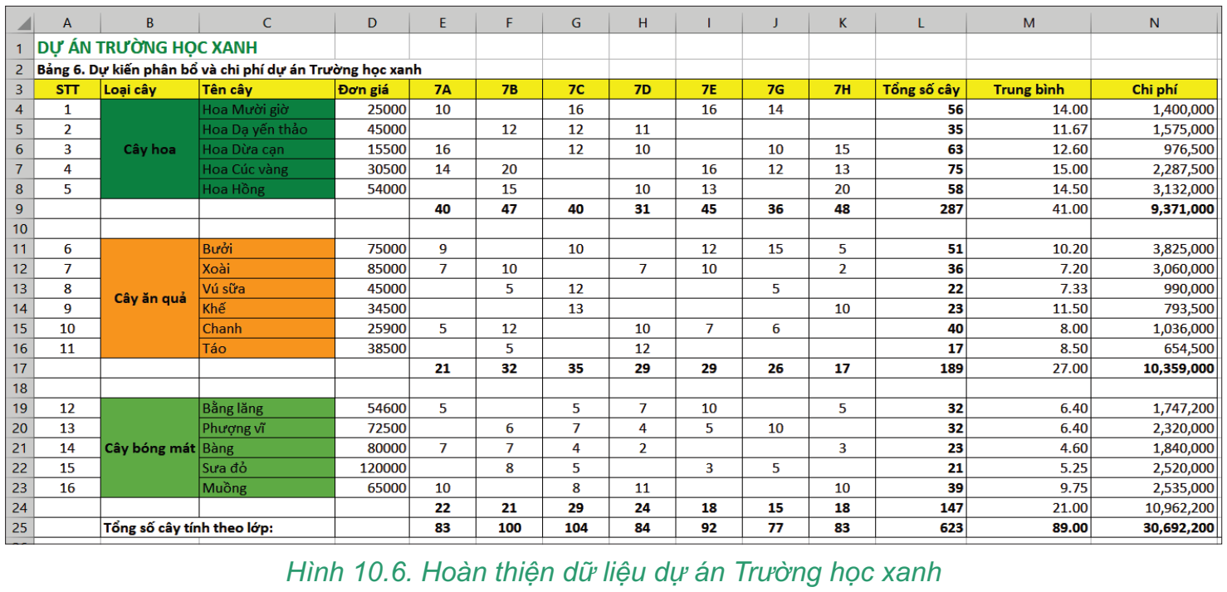

Slide 15
b) Định dạng dữ liệu và trình bày trang tính
- Thiết lập định dạng dữ liệu cho hai cột Trung bình và Chi phí như sau:
+ Cột dữ liệu Trung bình: Thiết lập định dạng là số có hai chữ số thập phân.
+ Cột dữ liệu Chi phí: Thiết lập định dạng là số không có chữ số thập phân (số chữ số thập phân bằng 0) và thiết lập chế độ hiển thị phân tách hàng nghìn, hàng triệu,...
- Tại cột Loại cây (cột B) em gộp các ô cùng nhóm theo loại cây hoa, cây ăn quả, cây bóng mát.
- Căn giữa cho dữ liệu trong các ô đã gộp theo cả chiều dọc và chiều ngang.
- Tô màu nền cho các ô dữ liệu theo từng loại cây.
c) Kẻ đường viền, kẻ khung
- Đánh dấu toàn bộ vùng dữ liệu chính của trang tính (vùng A3:N25).
- Kẻ đường viền cho các ô và kẻ khung cho vùng dữ liệu.
- Thực hiện các thao tác căn chỉnh một lần nữa các cột và hàng của trang tính một cách thích hợp, có thể theo mẫu như Hình 10.6.
.

Slide 16
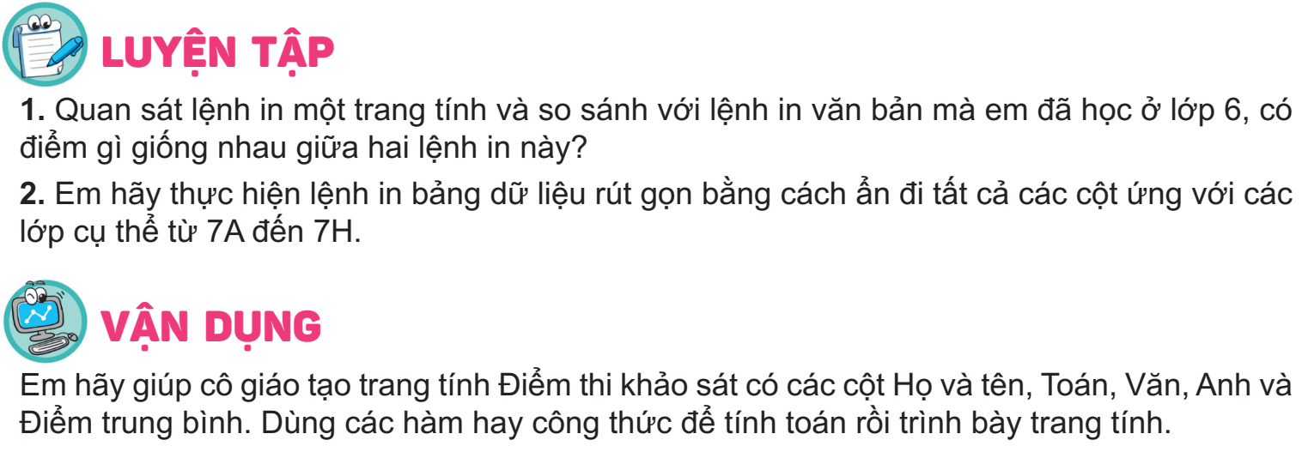

Slide 17


L
L
LOVE
TẠM BIỆT VÀ HẸN GẶP LẠI
G
PIRCE
L
S
T
H
L

